Slide 1
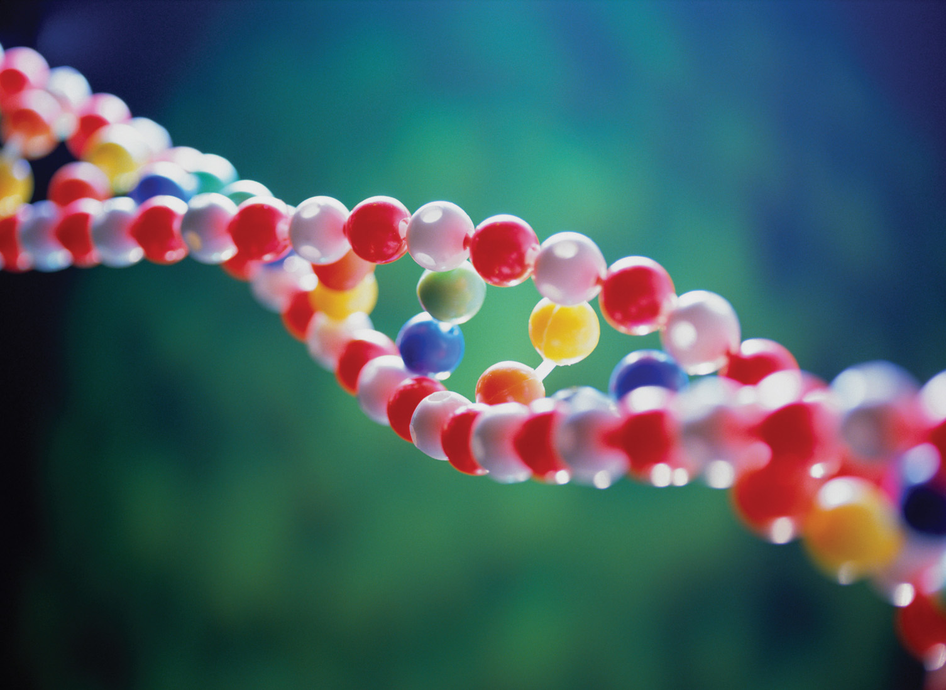
TRANSKRIPCE
TRANSLACE

Slide 2
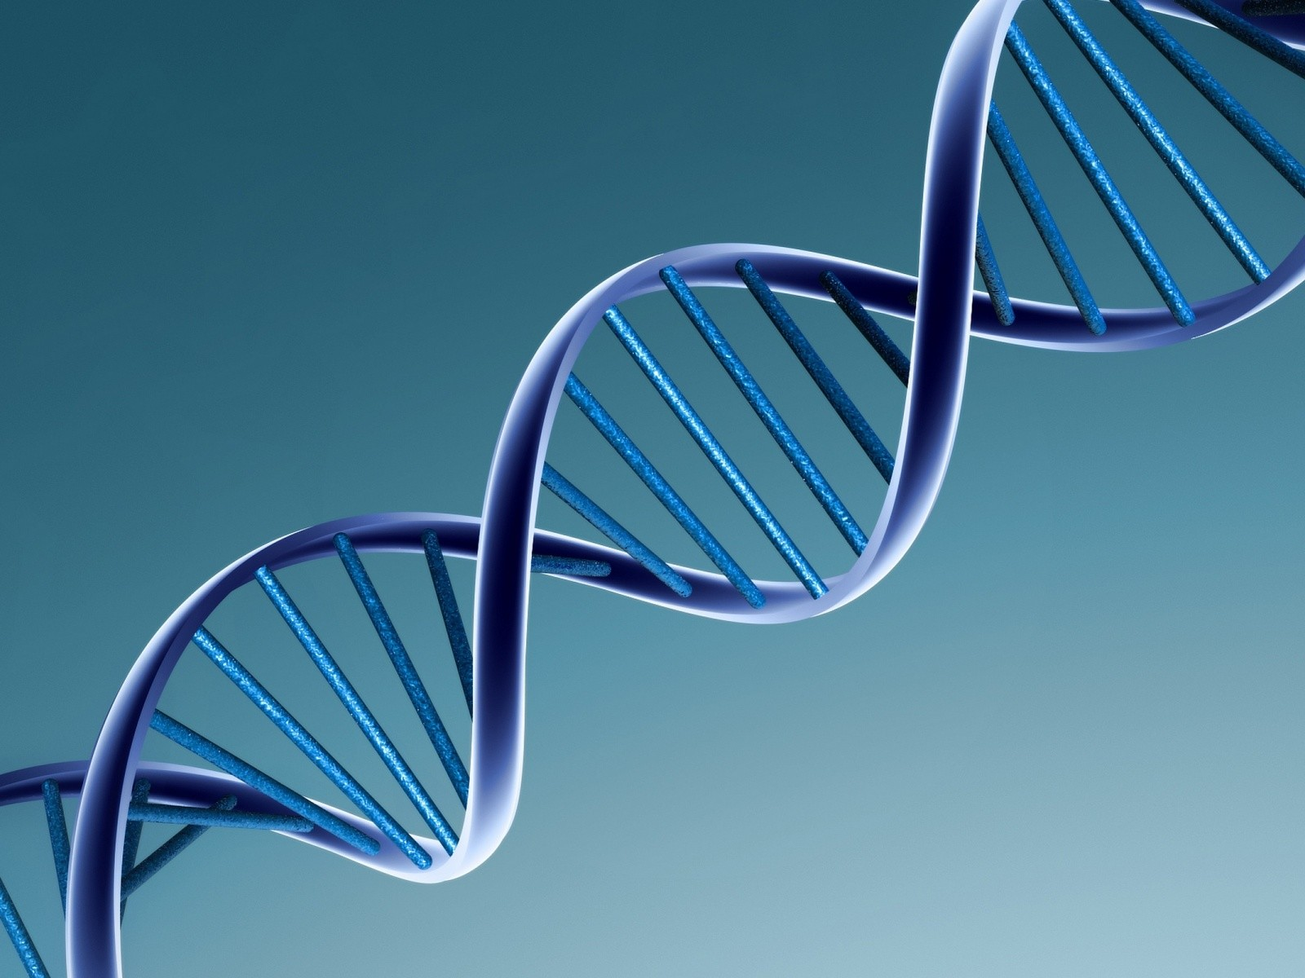
TRANSKRIPCE
info z DNA mRNA
GEN
úsek DNA se
specifickou funkcí

Slide 3
VIDEO http://vcell.ndsu.nodak.edu/animations/transcription/movie-flash.htm

Slide 4
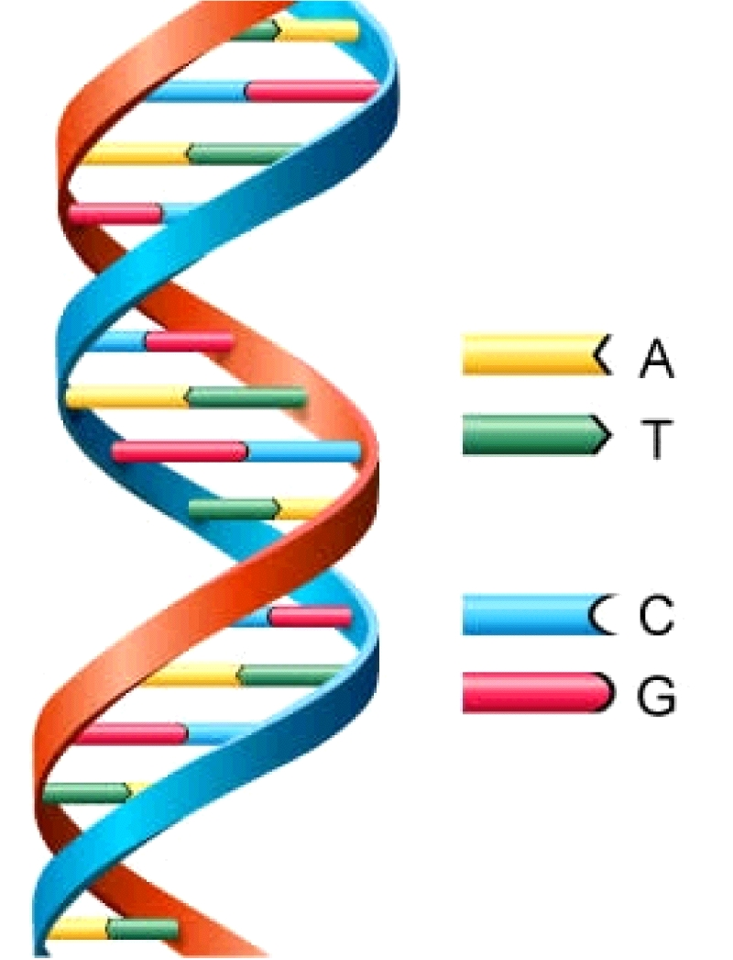
Komplementarita
párování
DNA
Adenin
Guanin
Cytosin
Tymin
mRNA
Uracil
Cytosin
Guanin
Adenin

Slide 5
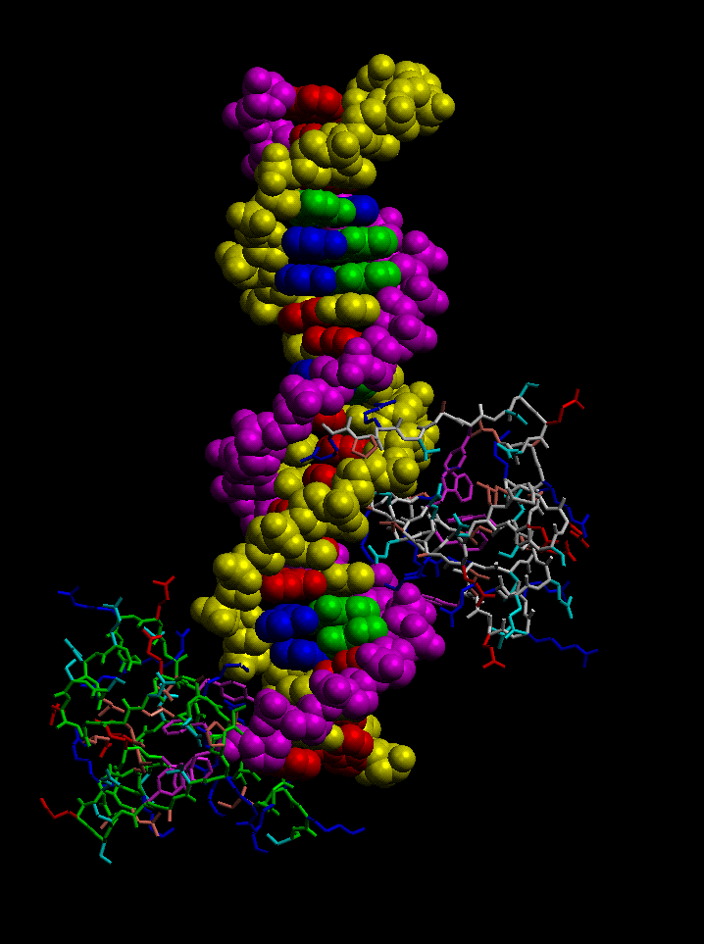
TRANSLACE
info z mRNA protein
Iniciace
Elongace
Terminace

Slide 6
VIDEO http://vcell.ndsu.nodak.edu/animations/translation/movie-flash.htm HRA http://learn.genetics.utah.edu/content/begin/dna/transcribe/ OPAKOVÁNÍ http://www.youtube.com/watch?v=41_Ne5mS2ls

Slide 7
DNA
Protein

Slide 8
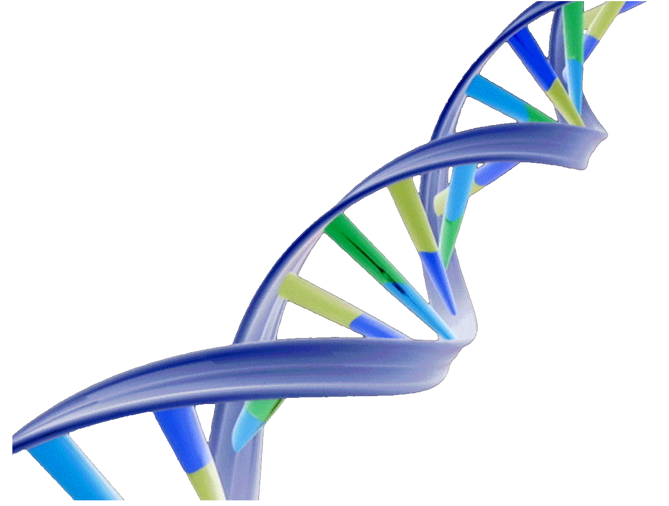
30 000
nukleotidů
10¹⁸¹⁰⁰

Slide 9
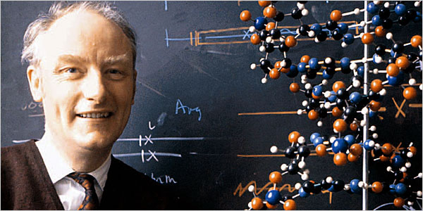
Čestný člověk by si měl přiznat,
že momentálně to vypadá,
jakoby původ života spočíval v zázraku,
Francis Crick
protože na jeho uskutečnění
je potřeba souhra tolika podmínek.

Slide 10
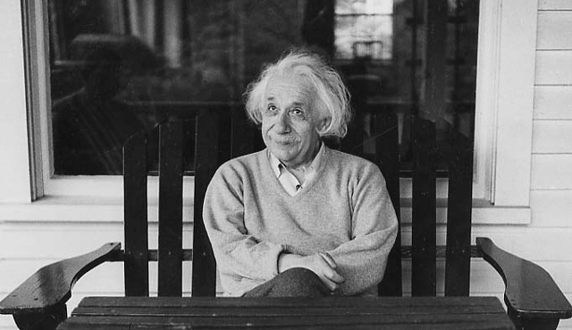
Jsme jako malé dítě, vcházející do obrovské knihovny, přeplněné knihami.
Ví, že někdo musel ty knihy napsat,
ale neví, jak.
Matně tuší jakýsi nadpřirozený pořádek v tom, jak jsou knihy uspořádané, ale nic o něm neví.
Albert Einstein
Takové je podle mě postavení i toho
nejinteligentnějšího člověka vůči
Bohu.

Slide 11
Učit se, učit se, učit se!
V.I. Lenin
Děkuji za pozornost

